Slide 1
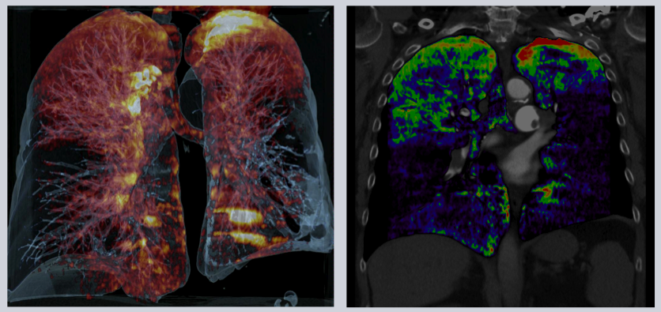
Променева діагностика невідкладних станів
Лекція доцента Туманської Наталії Валеріївни

Slide 2
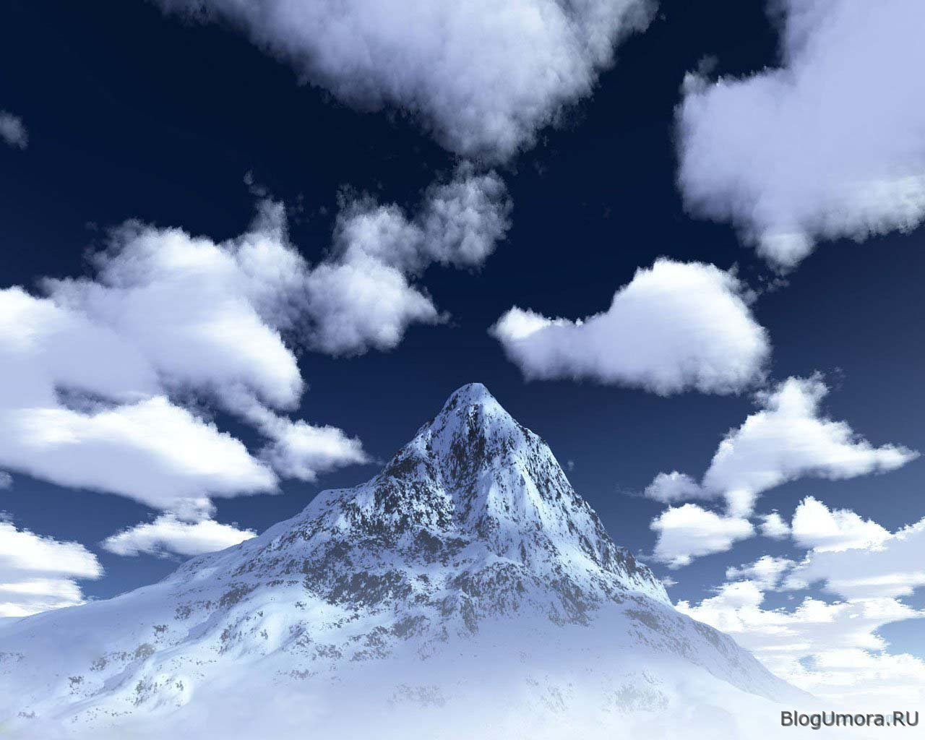
Набряк легень
Розвивається: на тлі гостро виникаючих порушень скоротливості лівого шлуночка (інфаркт міокарда), внаслідок різкого збільшення навантаження на серце (виражена тахікардія, високий артеріальний тиск).

Slide 3
Швидке наростання тиску в лівому шлуночку призводить до збільшення капілярного тиску з різким підвищенням фільтрації рідкої частини плазми через стінки капілярів в інтерстиціальний простір - інтерстиціальний набряк.
Якщо кількість профільтрованої рідини перевищує обсяг інтерстицію, рідина і еритроцити надходять в альвеоли - альвеолярний набряк.

Slide 4
Набряк легень
Основний метод діагностики - рентгенографія ОГП.
Інтерстиціальний набряк - посилення легеневого малюнка за рахунок інтерстиціального компонента, зниження прозорості (легкості) легеневих полів (симптом «матового скла»), контури судин і коренів легень нечіткі, корені розширені, лінії Керлі.

Slide 5
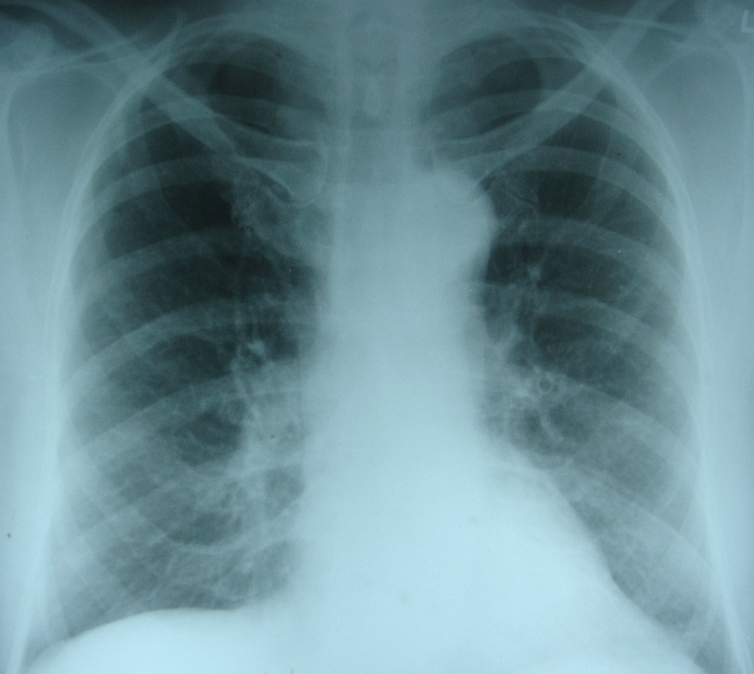
Інтерстиціальний набряк

Slide 6
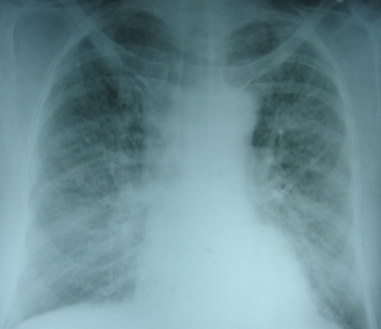
Інтерстиціальний набряк

Slide 7
Альвеолярний набряк
- крім описаної картини, множинні розпливчасті осередкові тіні, що зливаються між собою, великі фокуси затінення локалізуються у нижніх відділах легень, картина, що нагадує «крила метелика».

Slide 8
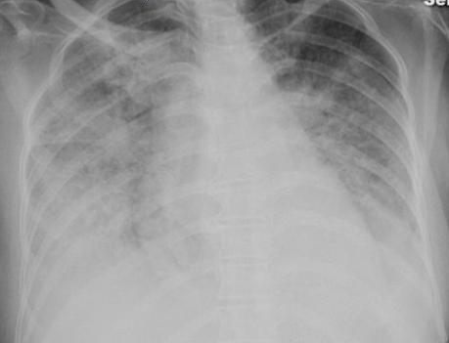
Альвеолярний набряк

Slide 9
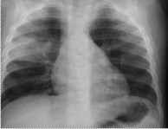
Тромбоемболія легеневої артерії
Рентгенографія,
КТ легень:
зниження щільності легеневої тканини і збідніння, аж до повного зникнення, легеневого малюнка дистальніше місця обструкції; обмежене затінення однорідної структури в підплевральному відділі легені трикутної або трапецієподібної форми.

Slide 10
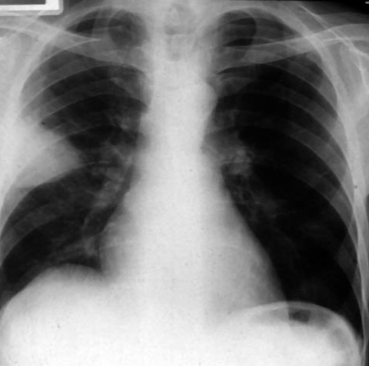
Тромбоемболія легеневої артерії

Slide 11
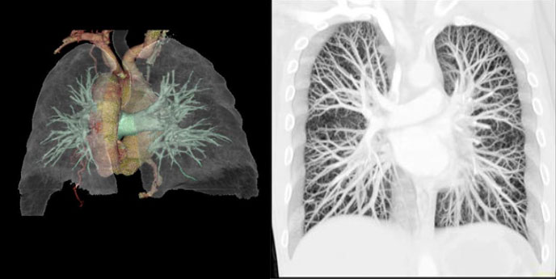
2. КТ, МРТ – ангіографія судин грудної порожнини
повна або часткова обтурація гілок легеневої артерії.

Slide 12
  3. Поєднання перфузійної і вентиляційної сцинтіграфії легенів:
  - ділянки зниженого накопичення радіофармпрепарата - зниження або відсутність перфузії («холодні вогнища») на перфузійних сцинтіграмах і нормальна вентиляція в зоні порушення перфузії за даними інгаляційної сцинтіграфії.

Slide 13
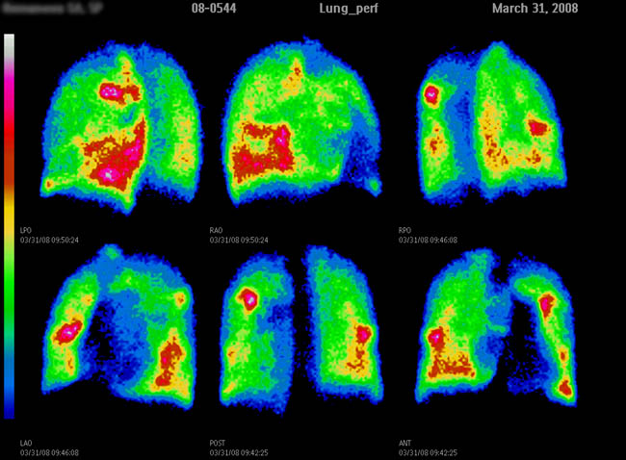
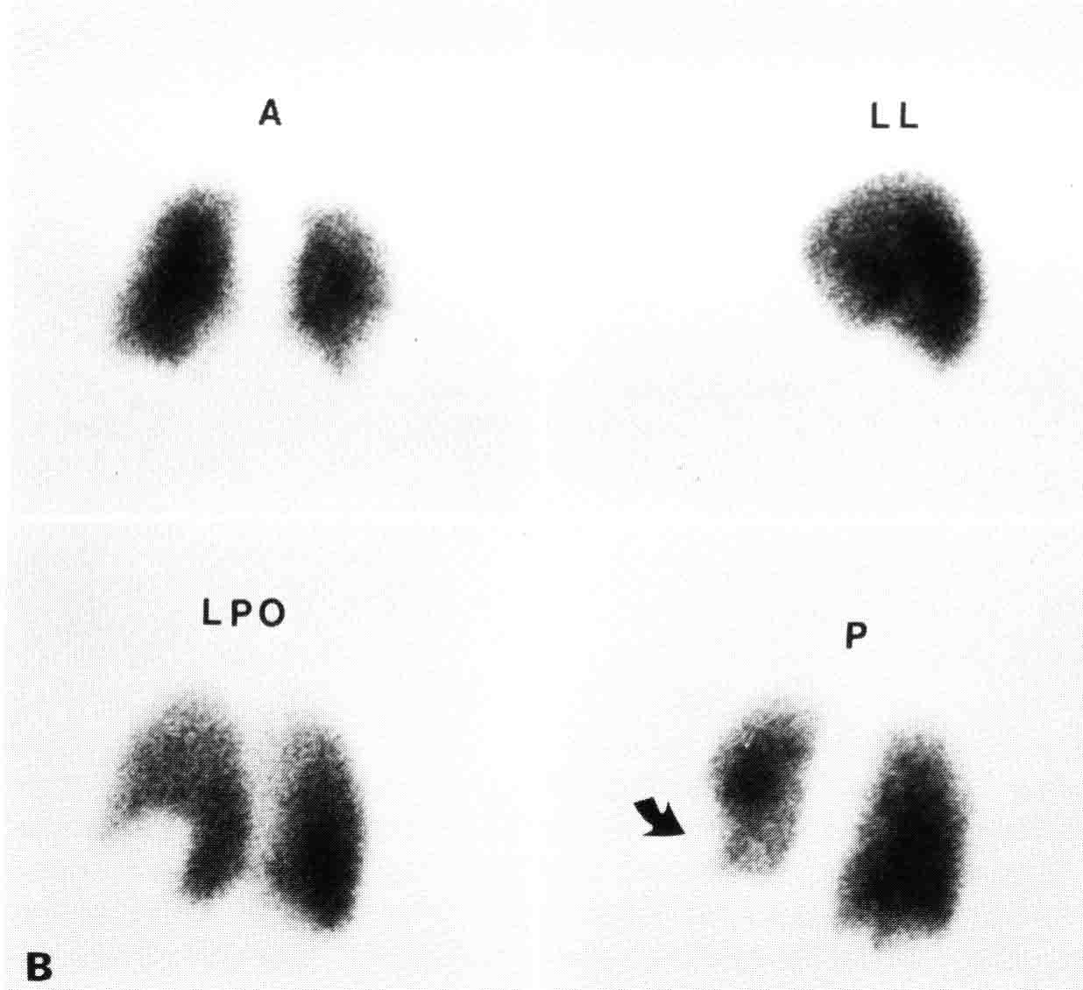

Slide 14
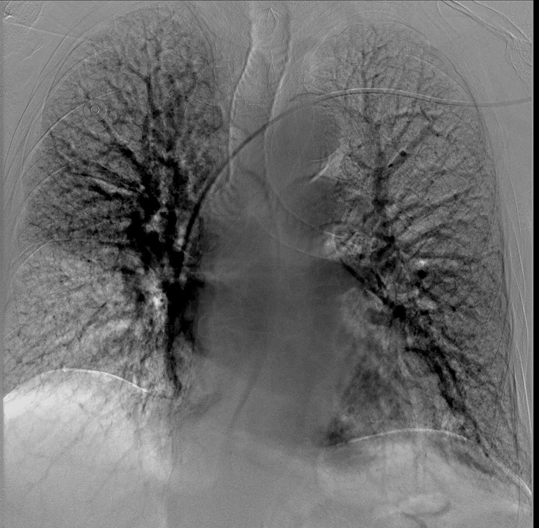
4. Ангіопульмонографія
обтурація гілок легеневої артерії.

Slide 15
Пневмоторакс:
Рентгенографія ОГП
- велике просвітлення легеневого поля, яке не відповідає долевій і сегментарній будові легень, зміщення середостіння в здорову сторону.

Slide 16
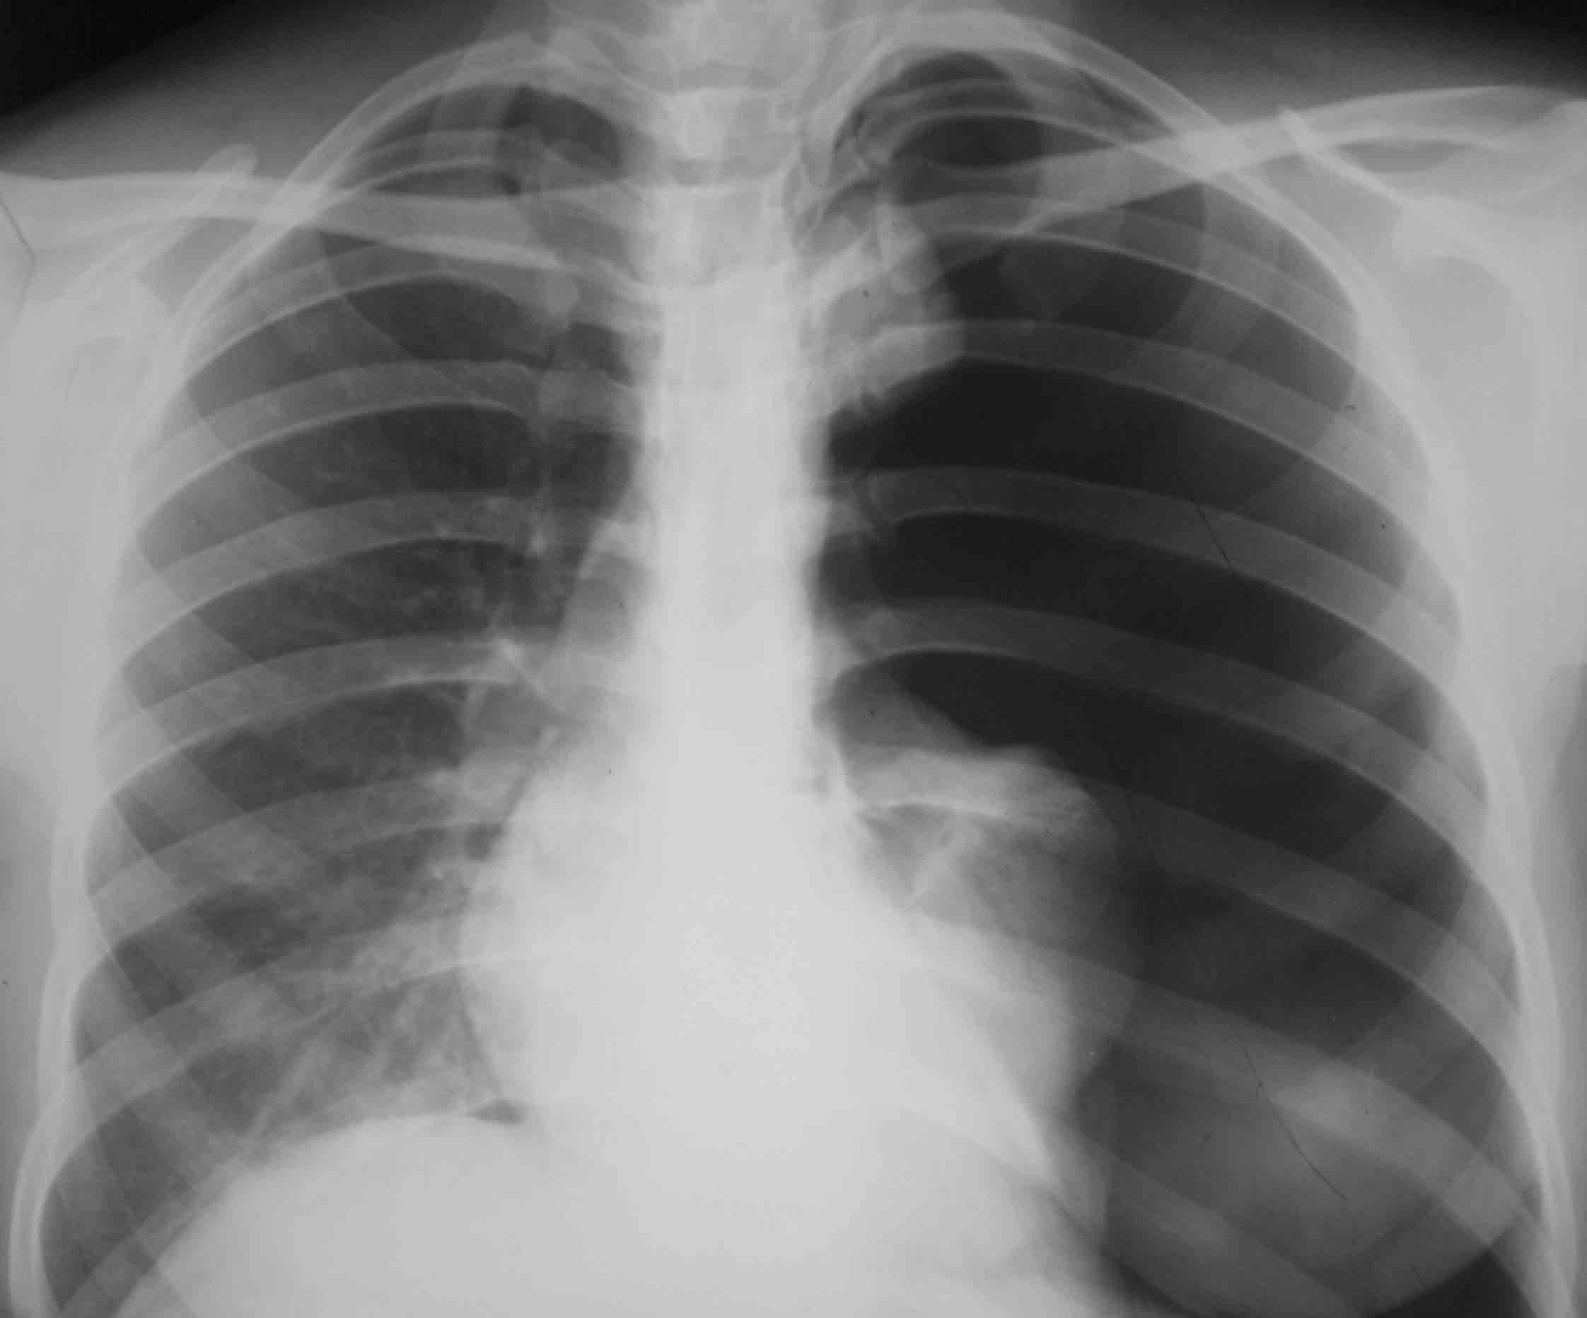

Slide 17
Гідропневмоторакс
Рентгенографія ОГП
- комбіноване тінеутворення, що не відповідає долевій і сегментарній будові легень з горизонтальним рівнем між тінню і проясненням, зміщення середостіння в здорову сторону.

Slide 18
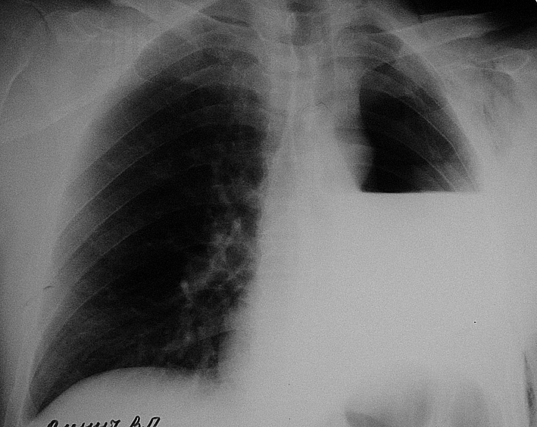

Slide 19
  Чужорідне тіло в бронхах
  Рентгенографія ОГП
  - металеве стороннє тіло видне як інтенсивна тінь,
  інші - тільки як дефекти наповнення на бронхограмах.
  NB! Стороннє тіло може викликати гіповентиляцію або ателектаз сегмента, долі або всієї легені.

Slide 20
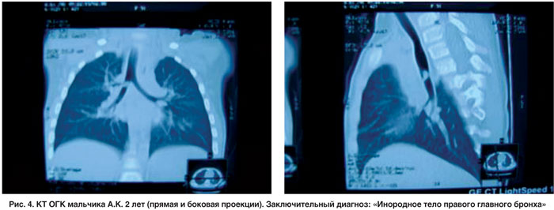
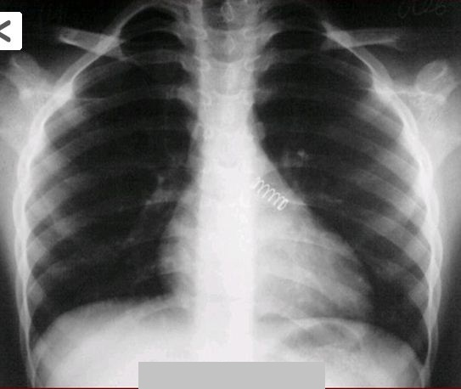

Slide 21
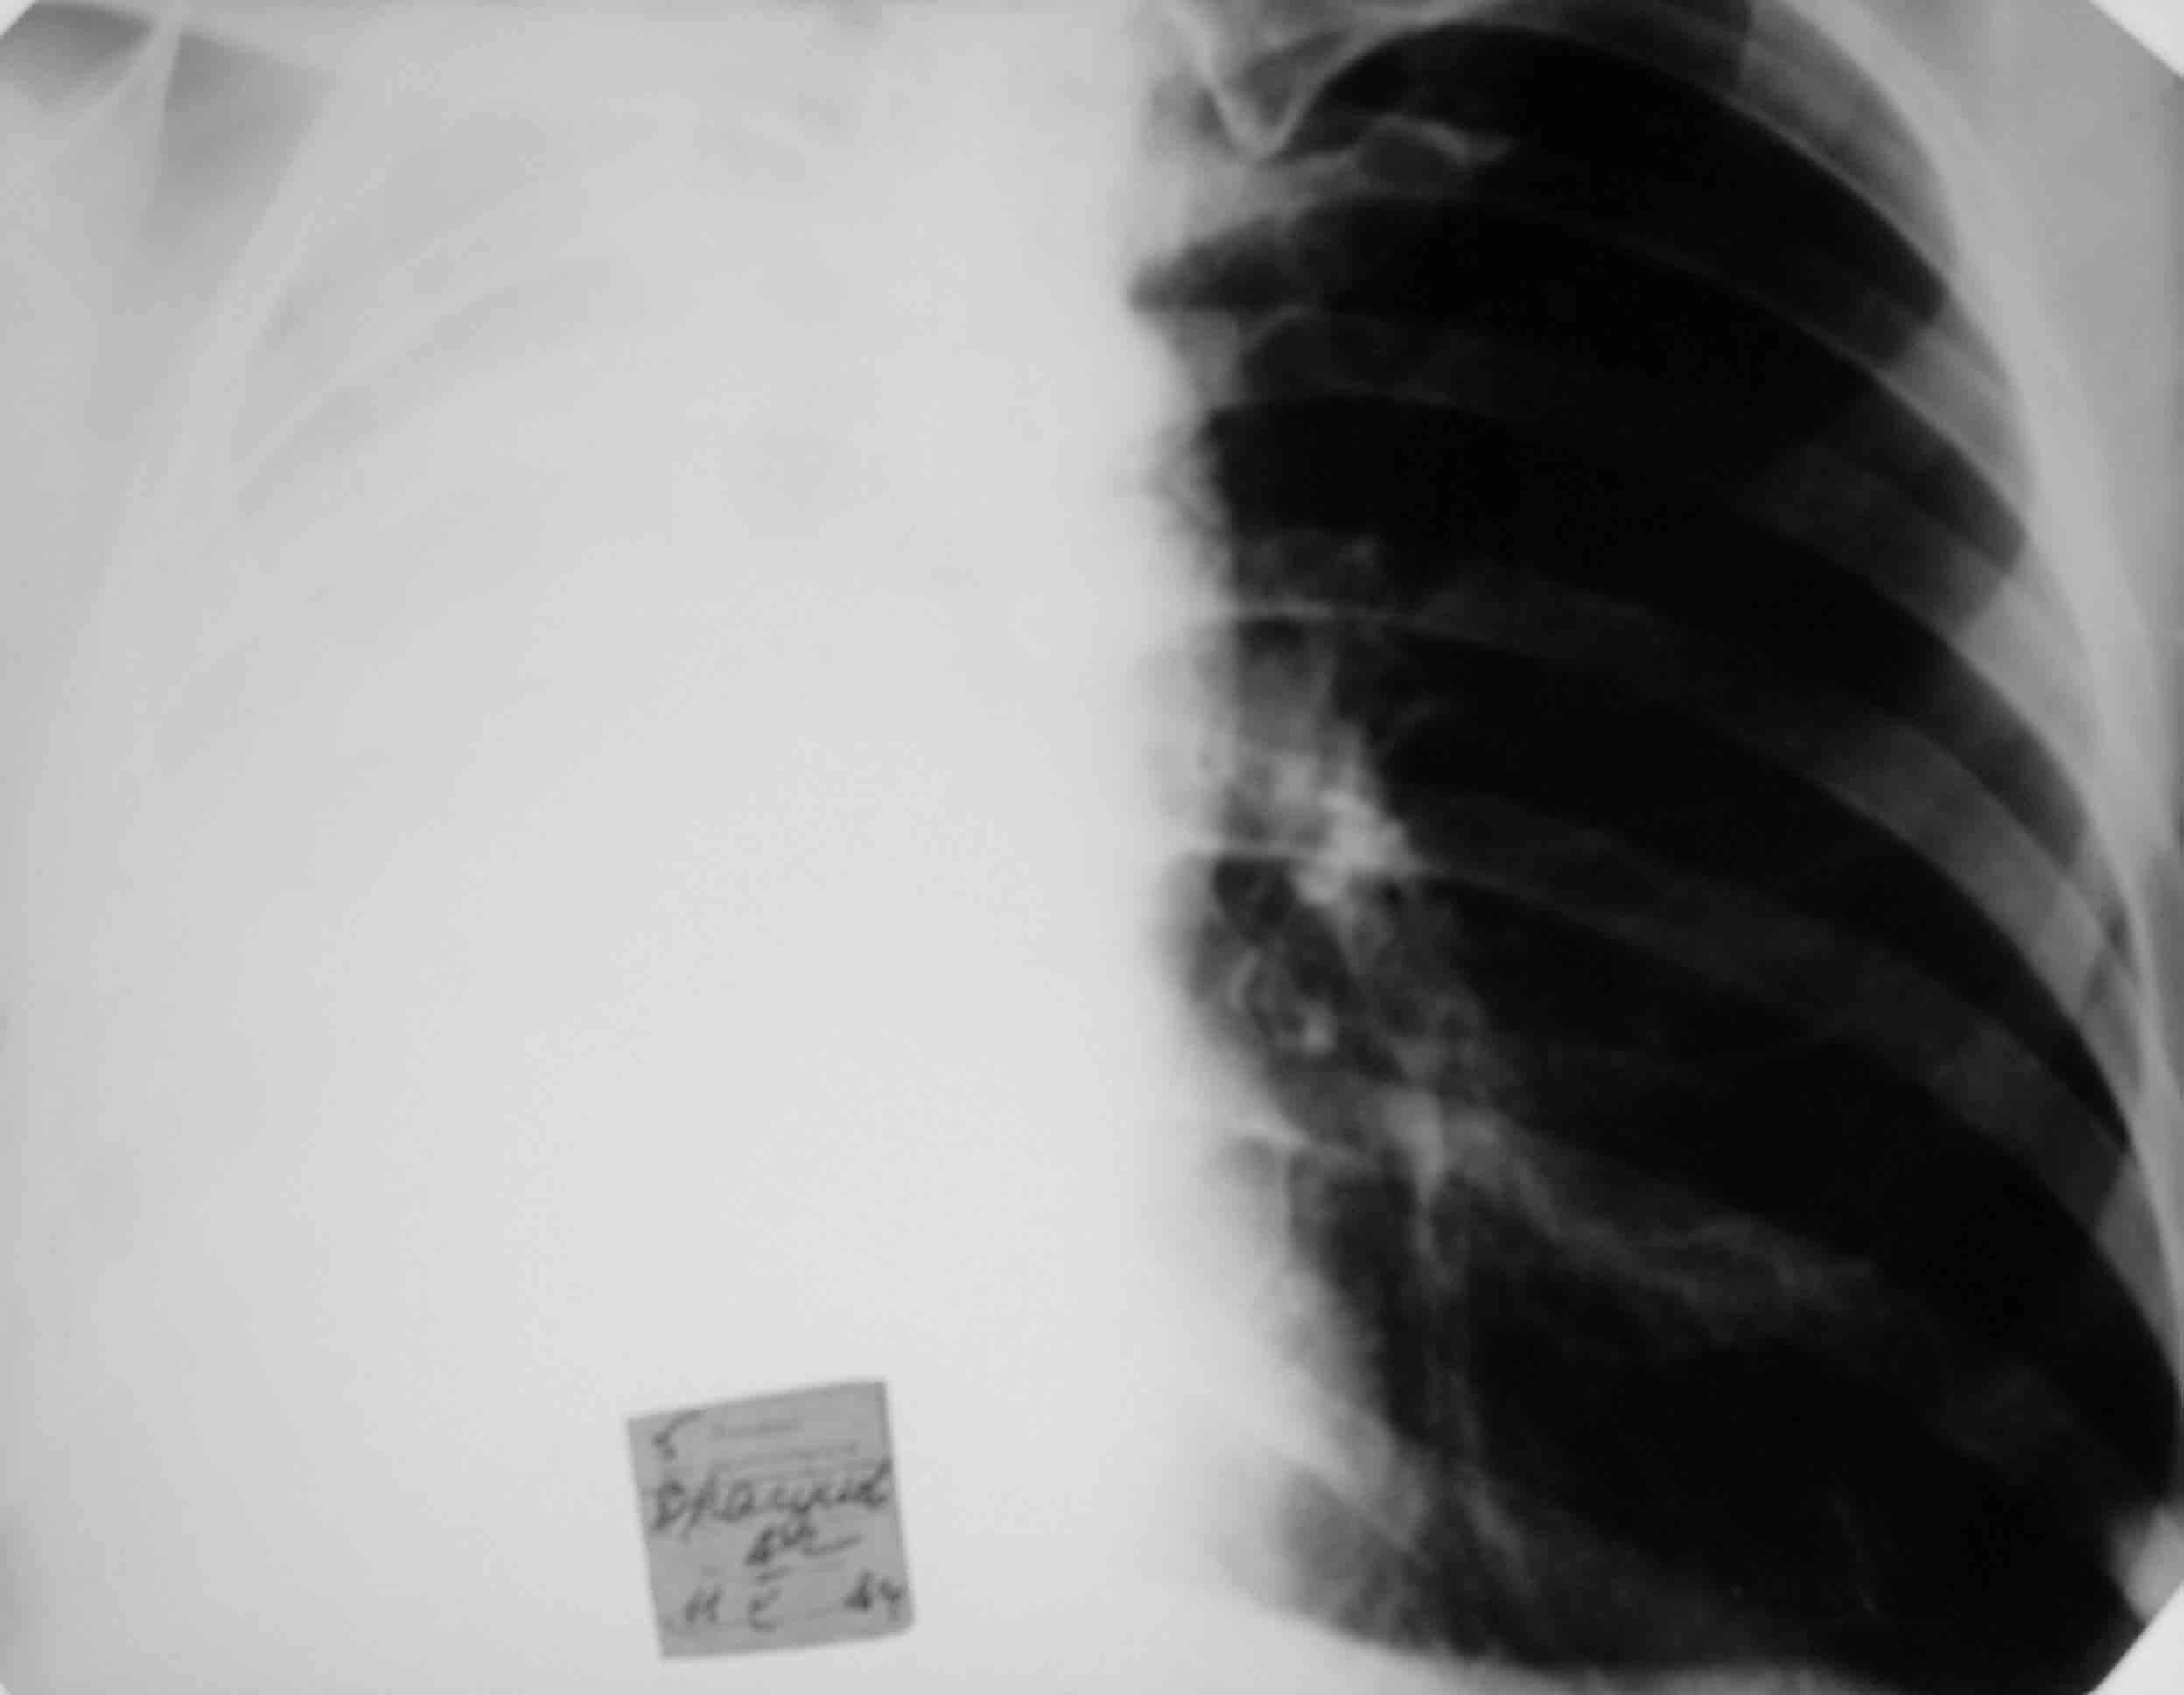

Slide 22
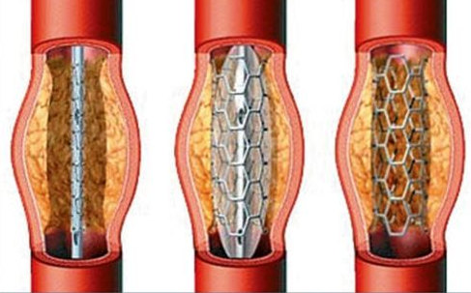
Інфаркт міокарда
1. Контрастна рентгенівська коронарографія:
звуження, оклюзії гілок коронарних артерій
+
одночасно проводиться лікувальна маніпуляція - стентування або локальний тромболізис!

Slide 23
ЕхоКГ: наявність ділянки акінезії стінки лівого шлуночка; зниження фракції викиду лівого шлуночка.
Контрастна рентгенівська і комп'ютерно-томографічна коронарографія: звуження, оклюзії різних гілок коронарних артерій.

Slide 24
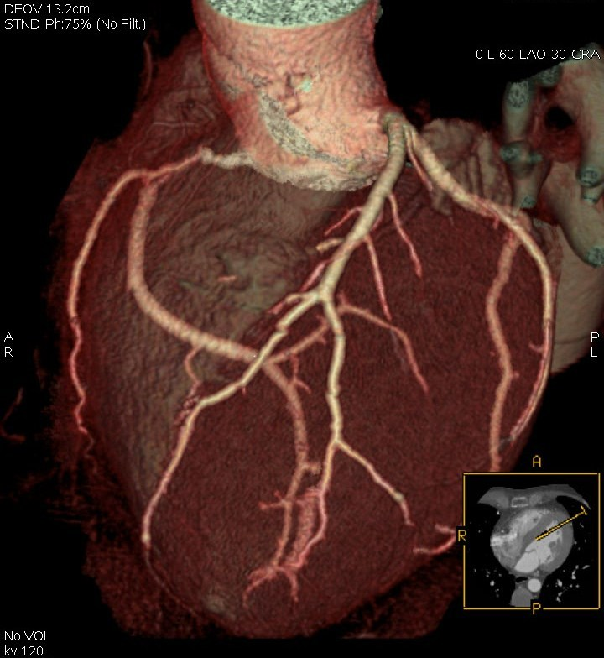

Slide 25
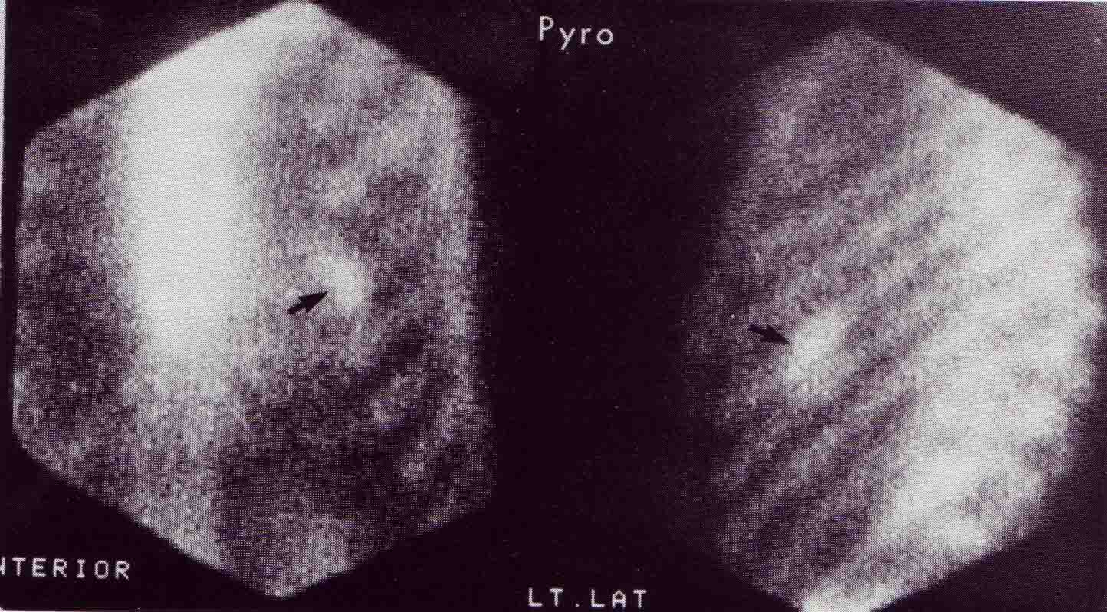
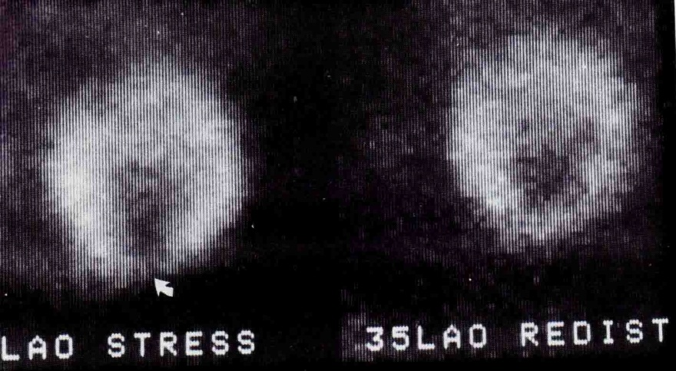
Інфаркт міокарда
Перфузійна сцинтіграфія міокарда (з хлоридом T1-201):
«холодне вогнище» в стінці лівого шлуночка - повна відсутність накопичення РФП в некротизованих ділянці міокарда.

Slide 26
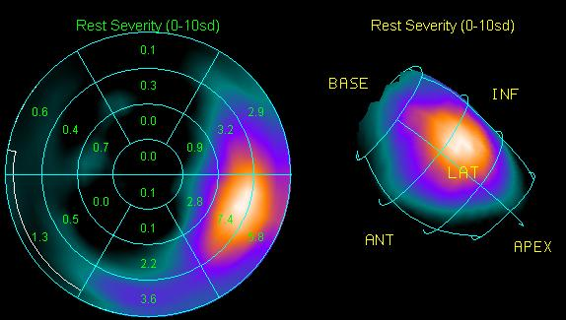
Сцинтіграфія вогнища інфаркту міокарда (з Tc 99m-пірофосфатом): наявність ділянки гіперфіксації РФП.
МРТ: зона з інтенсивністю сигналу, що відрізняється
від такої в
нормальному
міокарді.

Slide 27
  Гідроперикард
  Рентгенографія ОГП -
  розширення і трапецієвидна, куляста форма серцевої тіні, кардіодіафрагмальні кути гострі, легеневий малюнок ослаблений або нормальний.
  Ехографія - ехонегативна зона в перикардіальній порожнині, можна визначити кількість рідини.
  МРТ - гіпоінтенсивна зона в перикардіальній порожнині.

Slide 28
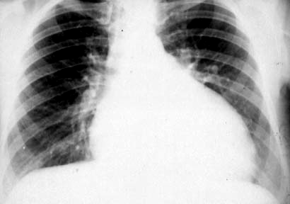
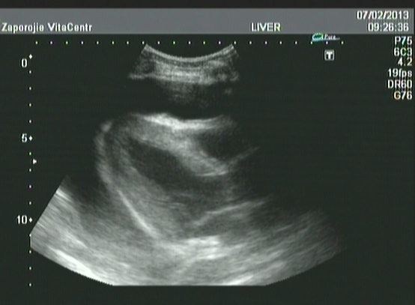
Гідроперикард

Slide 29
Аневризма грудної аорти
МРТ, КТ з контрастуванням, рентгенконтрастна аортографія: наявність аневризми, ступінь розширення аорти, наявність розшарування, прохідність аорти, наявність внутрішньопросвітних утворень, оклюзії.
МРТ ще стан стінки - товщина, розшарування.

Slide 30
Аневризма черевної аорти
УЗД, МРТ: локалізація аневризми, ступінь розширення, стан стінки - товщина, наявність розшарування, прохідність аорти, наявність внутрішньопросвітних утворень, оклюзії.
КТ з контрастуванням, рентгенконтрастна аортографія: наявність розширення-звуження просвіту, внутрішньопросвітних утворень, прохідність, оклюзія.

Slide 31
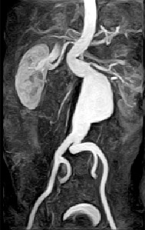
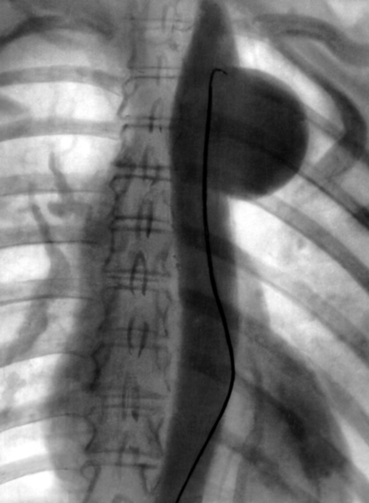

Slide 32
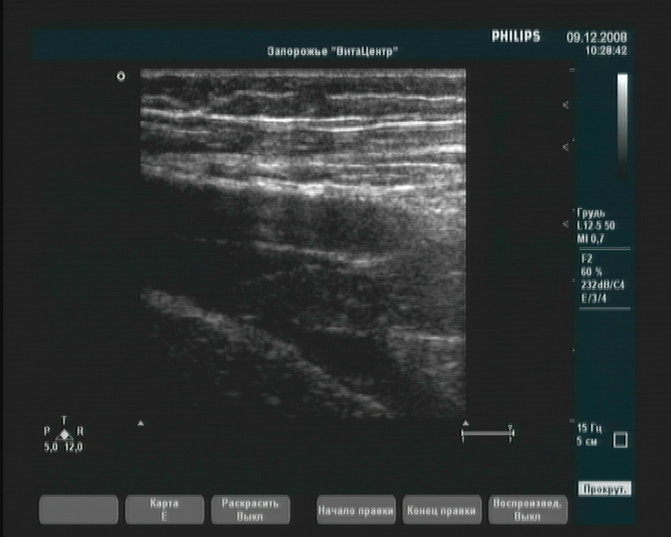
Тромбоз вен
УЗД - візуалізація тромбів, стану стінки, ступеня тромбозу, прохідності,
реканалізації.

Slide 33
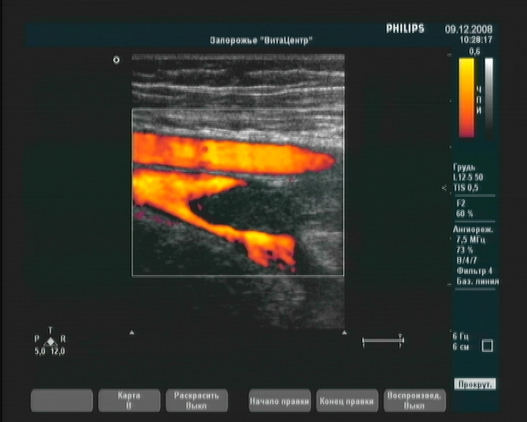

Slide 34
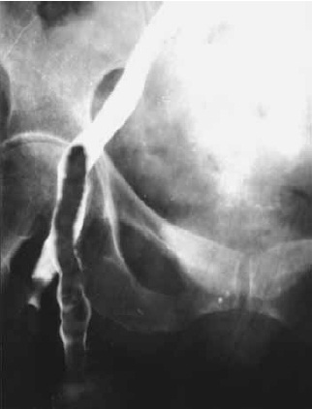
Тромбоз вен
Флебографія - стан просвіту, прохідність, реканалізація.
Недолік -
немає зображення
стінки.

Slide 35
  Стороннє тіло в ШКТ
  Рентгенологічне дослідження:
  факт наявності чужорідного тіла, визначення його локалізації поза- або внутрішньочеревна.
  Рентгенпозитивне (металеве) -
  інтенсивна тінь на оглядовій рентгенограмі.
  Рентгеннегативне (кісточки фруктів, пластмас. дрібні іграшки, гудзики) - дефект наповнення на рентгенограмах з барієм сульфатом.

Slide 36
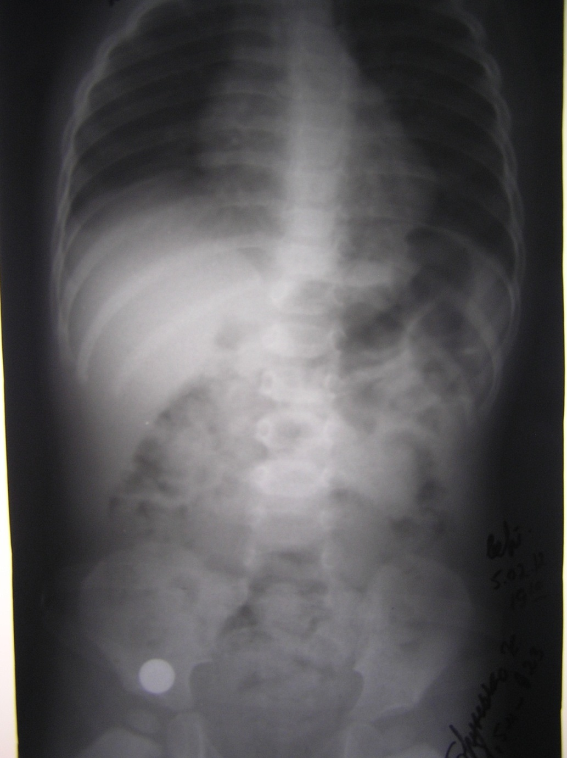
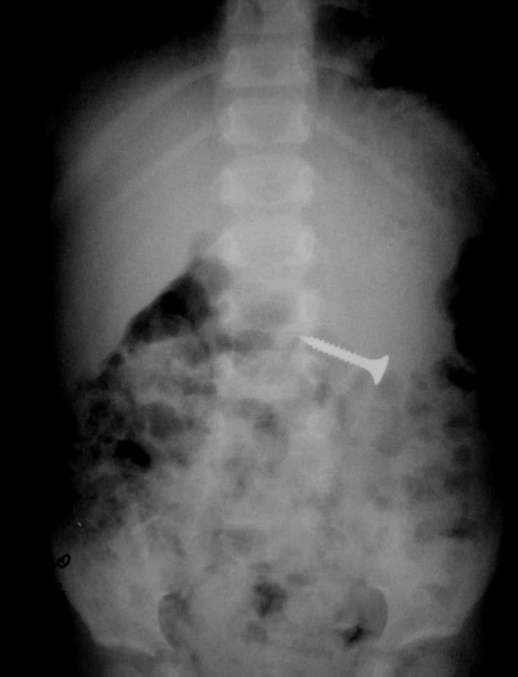

Slide 37
Перфорація полого органу
Методи:
Оглядова рентгенографія
Рентгенографія із застосуванням водорозчинних контрастних речовин
Комп'ютерна томографія нативна
із застосуванням КР

Slide 38
Перфорація стравоходу
Рентгенографія: шиї - візуалізація контрастних чужорідних тіл, в бічній проекції - збільшення простору між передньою поверхнею тіл хребців і задньою стінкою стравоходу з бульбашками газу на цьому рівні.
груди - розширення середостіння, пневмомедіастінум, підшкірна емфізема в області шиї, рівень рідини в середостінні, випіт в плевральній порожнині;
з використанням водорозчинної КР - виявлення місця перфорації, вихід КР за межі органу.
КТ: повітря в середостінні або витікання КР за межі органу, локальне підвищення щільності навколишньої клітковини.

Slide 39
Перфорація полого органу
Ознаки - наявність газу і рідини.
Газ - у вертикальному положенні - під куполом діафрагми серповидне просвітлення, в горизонтальному положенні на спині - під передньою черевною стінкою, на лівому боці - над печінкою.
Рідина - в бокових відділах живота і рентгенологічно проявляється інтенсивним стрічкоподібним затінюванням простору між предбрюшним жиром і стінкою товстої кишки при горизонтальному положенні потерпілого на спині.

Slide 40
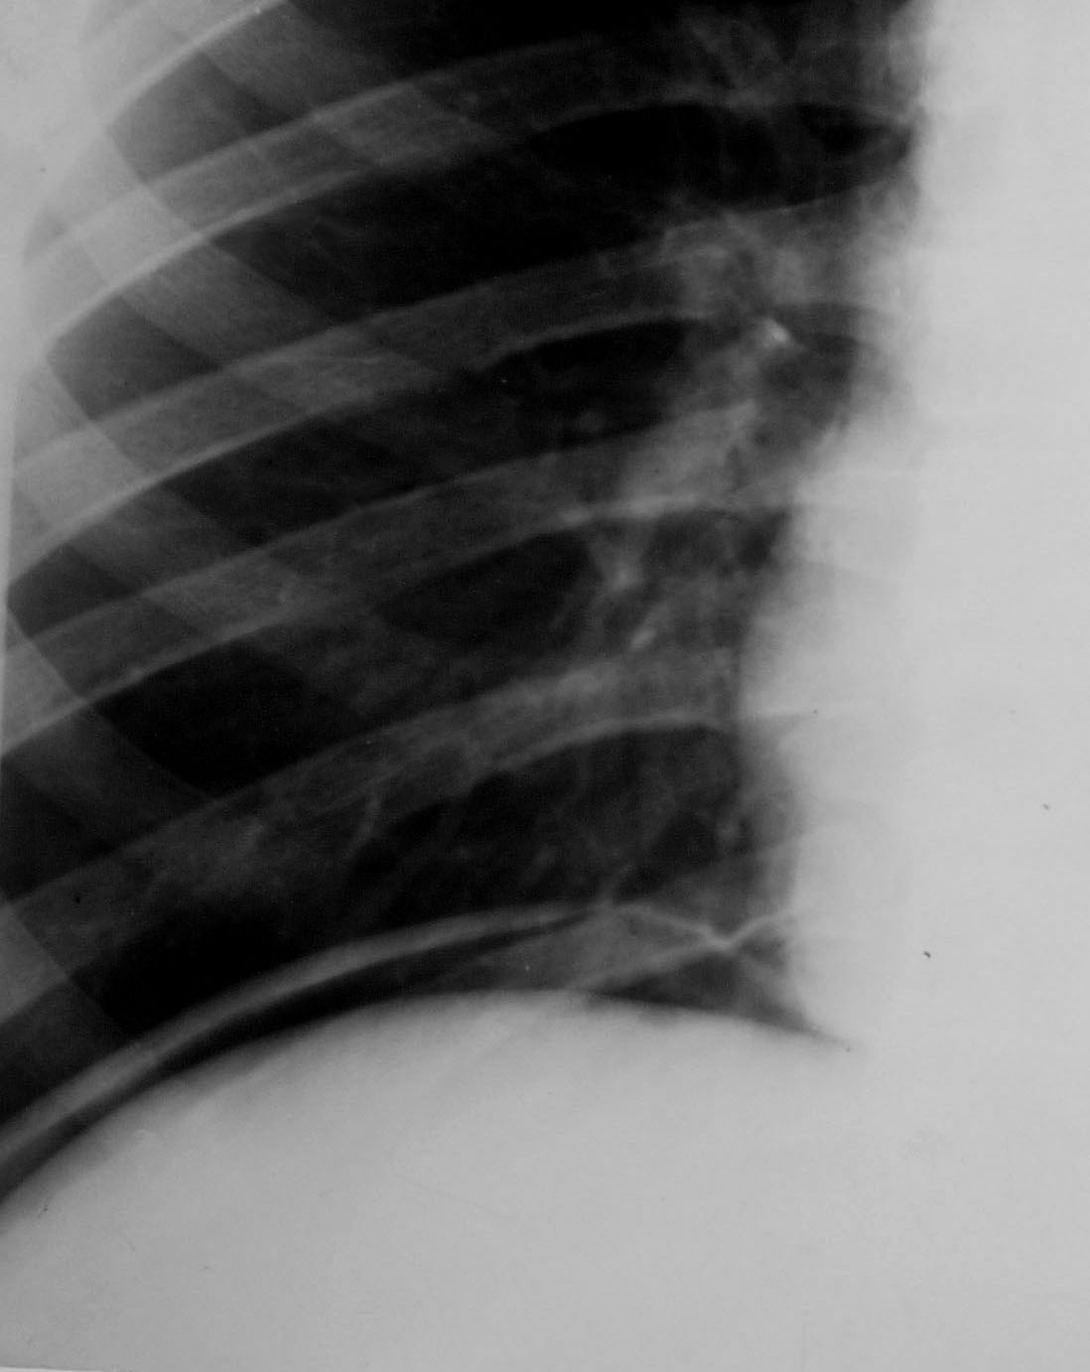
під куполом діафрагми серповидно просвітлення

Slide 41
Кишкова непрохідність
Функціональна (динамічна) - порушення моторної функції кишечника внаслідок гострих запальних захворювань, травм, оперативних втручань, інтоксикації.
Методи: 1. оглядова рентгеноскопія
2. ентерографія
3. іррігоскопія
- здуття кишкових петель без чітких горизонтальних рівнів рідини,
- газ в кишечнику переважає над рідиною,
- перистальтика відсутня.

Slide 42
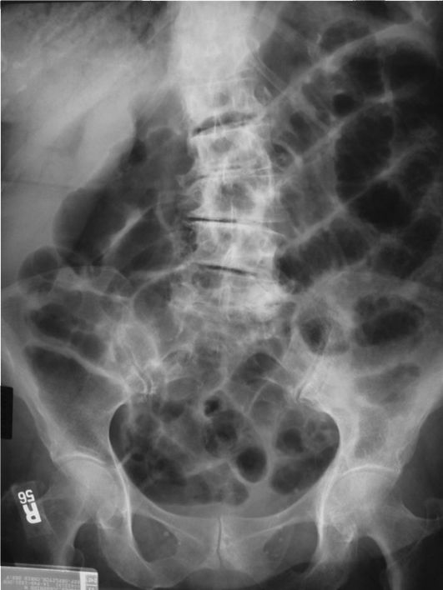

Slide 43
Механічна непрохідність
Обтураційна - внаслідок стенозу кишки пухлиною, спайками, копролітами.
Странгуляційна - заворот кишки, защемлення в грижовому мішку.
Рентгеноскопія:
кишка розширена, складки в ній розтягнуті,
перистальтика посилена, маятникоподібний рух,
в кишці переміщаються рівні рідини по типу сполучених посудин,

Slide 44
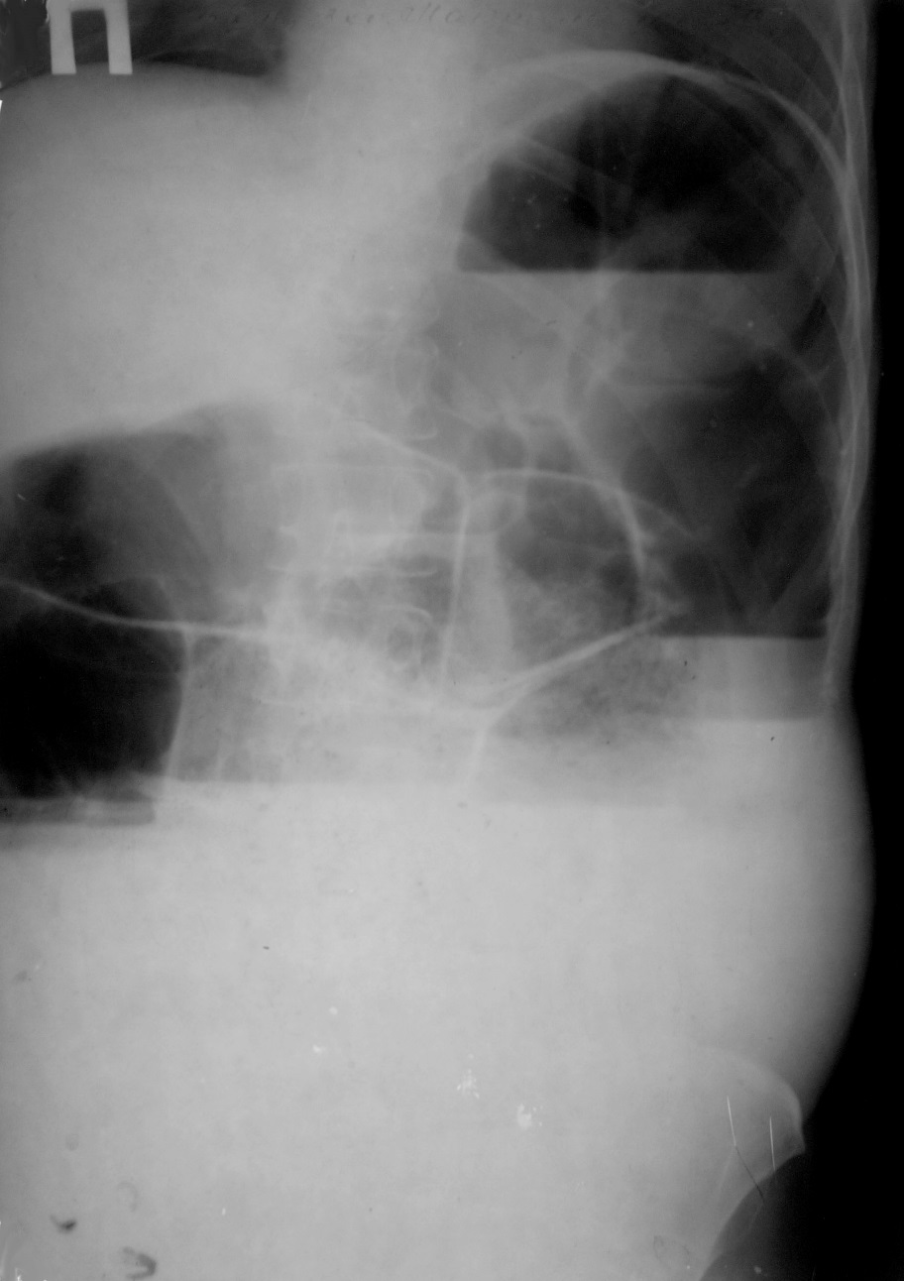
- Газ і горизонтальні рівні рідини у вигляді «арок» і чаш Клойбера вище перешкоди,
Оглядова рентгенограма
ОЧП у вертикальному
положенні:
чаші Клойбера
(напівкруглі просвітлення
з горизонтальним рівнем
рідини).

Slide 45
постстенотичне звуження кишки,
газу і рідини нижче перешкоди немає.

Slide 46
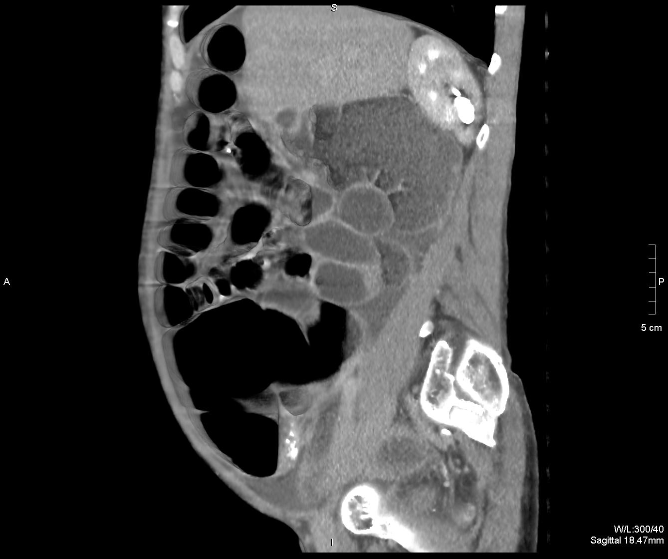
КТ непрохідності товстого кишечника

Slide 47
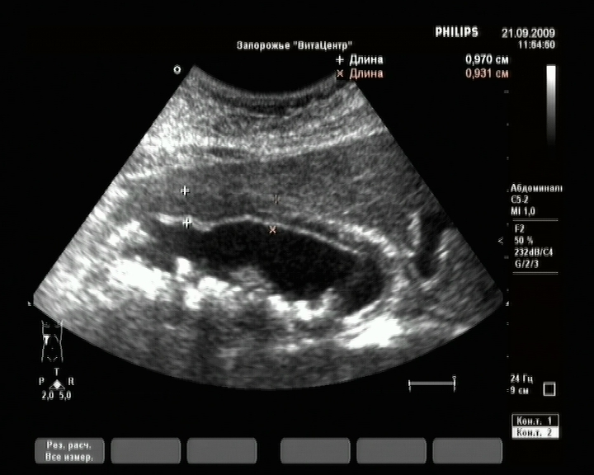
Гострий холецистит

Slide 48
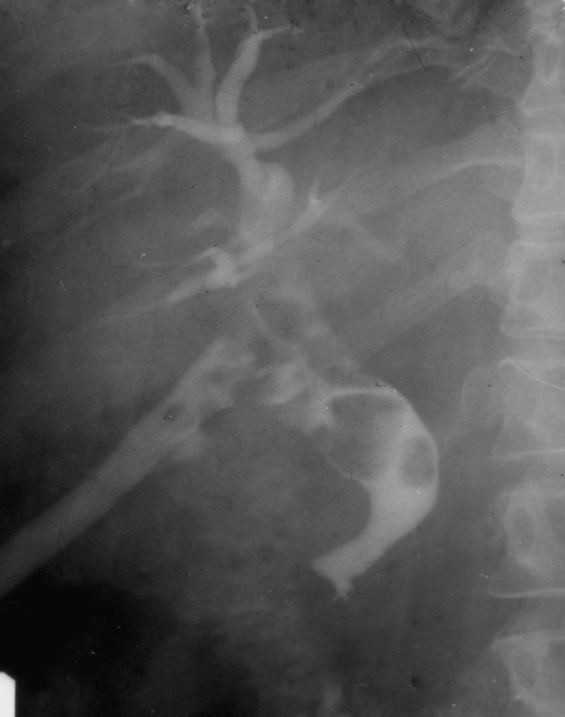
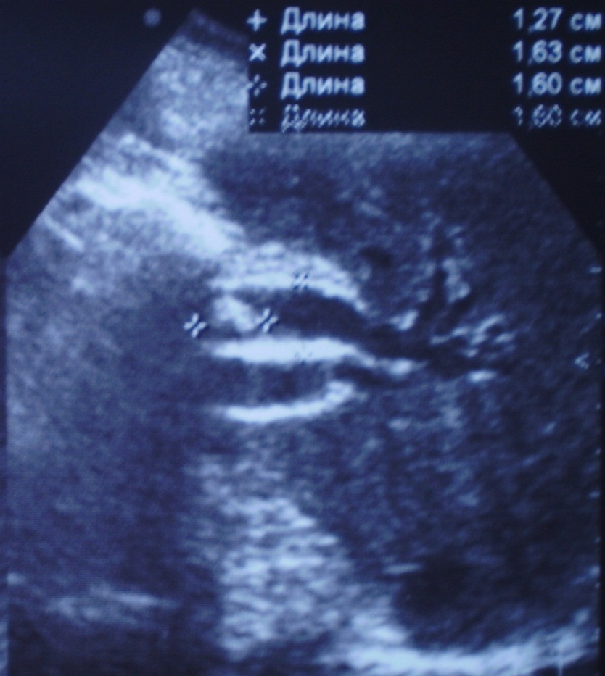
Камені в жовчних протоках і в жовчному міхурі
Ехографія: гіперехогенне вогнище з «доріжкою».
КТ: дозволяє діагностувати конкременти, що містять в своєму складі кальцій; якщо ж кальцій в каменях відсутній, неефективна!

Slide 49
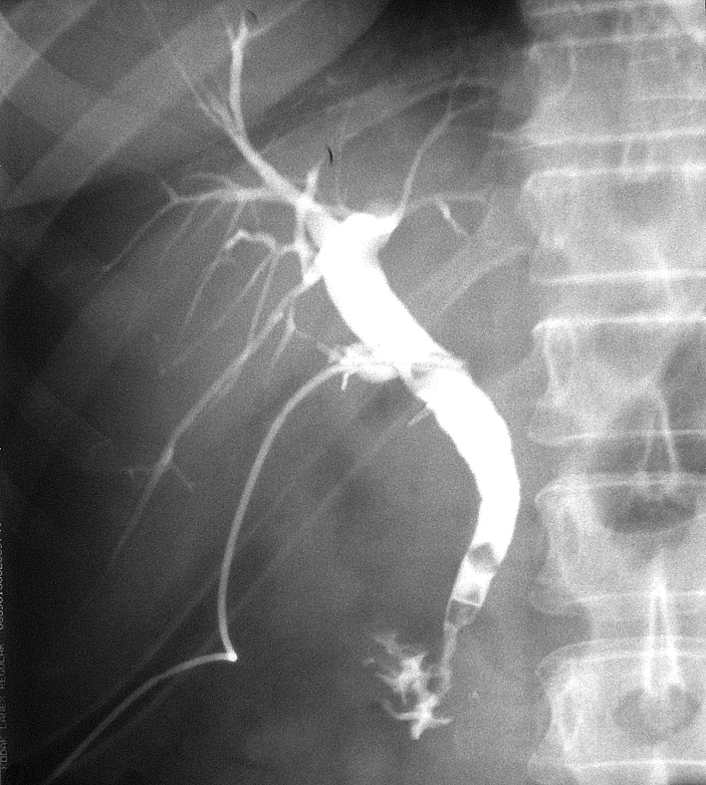
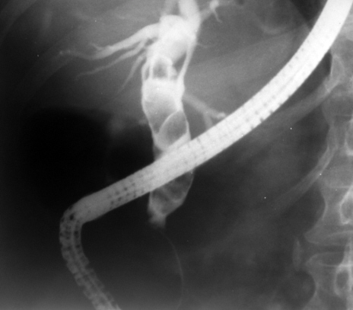
Холедохолітіаз
МР-холангіопакреатографія неінвазивна візуалізація каменів і стриктур жовчних проток.
Рентген. холангіографія: висока інформативність і точність, але інвазивність.
Камені - дефекти наповнення.

Slide 50
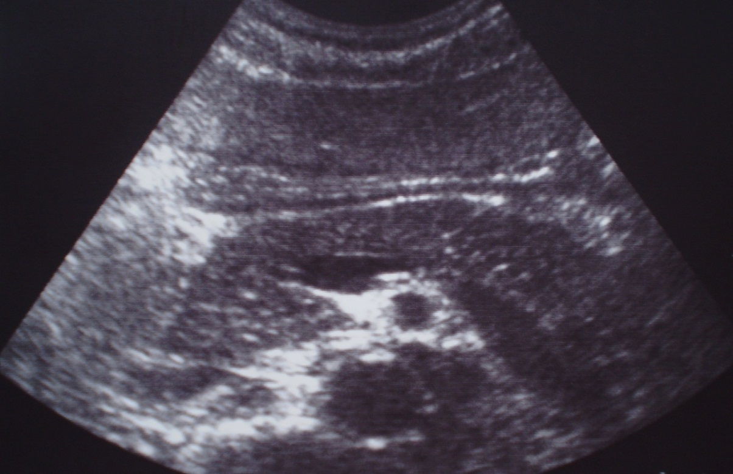
Гострий панкреатит
УЗД, КТ, МРТ: збільшення залози, нечіткість її контурів, зниження щільності паренхіми, набряк парапанкреатичної клітковини, скупчення рідини в сальниковій сумці, в порожнині очеревини, зниження накопичення КР паренхімою залози.

Slide 51
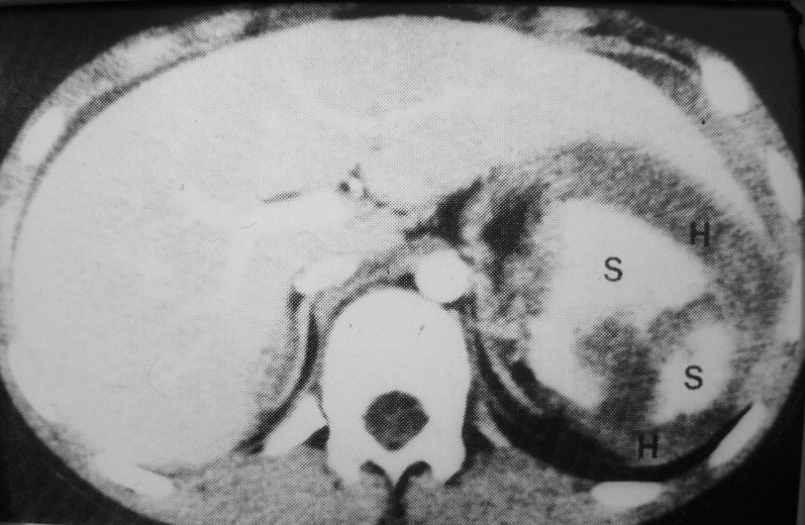
Розрив паренхіматозного органу черевної порожнини
Рентгенографія - наявність вільної рідини в черевній порожнині.
УЗД, КТ, МРТ - вільна рідина в черевній порожнині - можна оцінити кількість, порушення цілісності органу, субкапсулярні і
центральні
гематоми, розрив
капсули, гематома
в оточуючих тканинах.

Slide 52
Травми селезінки
Внутрішньоселезінкова гематома
Субкапсулярна гематома
Розрив капсули з периспленальною гематомою
Повний розрив селезінки
Відрив судинної ніжки
Методи: УЗД, КТ,
Ангіографія - при розриві судинної ніжки + виконання емболізації селезінкової артерії.

Slide 53
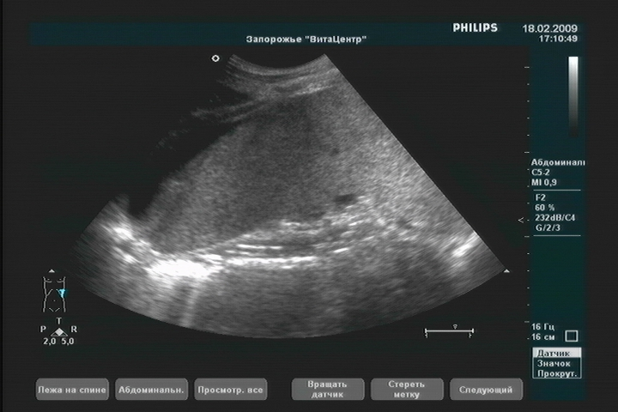

Slide 54
Травма нирок і СВС
УЗД, КТ, МРТ: порушення цілісності органу, субкапсулярні і центральні гематоми, розрив капсули, гематоми в оточуючих тканинах.
Екскреторна урографія, ретроградна пієлографія, цистографія: затік контрастної речовини в паренхіму нирки і паранефрально, за межі сечового міхура.

Slide 55
Камені в сечовивідних шляхах (ниркова коліка)
Ехографія: гіперехогенне вогнище з «доріжкою» в сечоводі, гідроуретеронефроз.
Оглядова рентгенографія ОЧП: інтенсивна тінь в проекції сечовивідних шляхів (рентгенпозитивний конкремент).
В/в урографія: дефект наповнення (негативний конкремент), розширення тіні миски, чашок, проксимального відділу сечоводу.

Slide 56
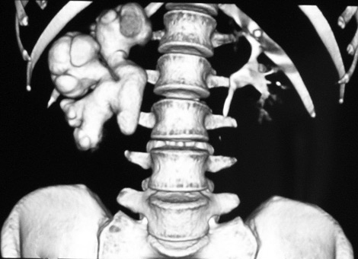
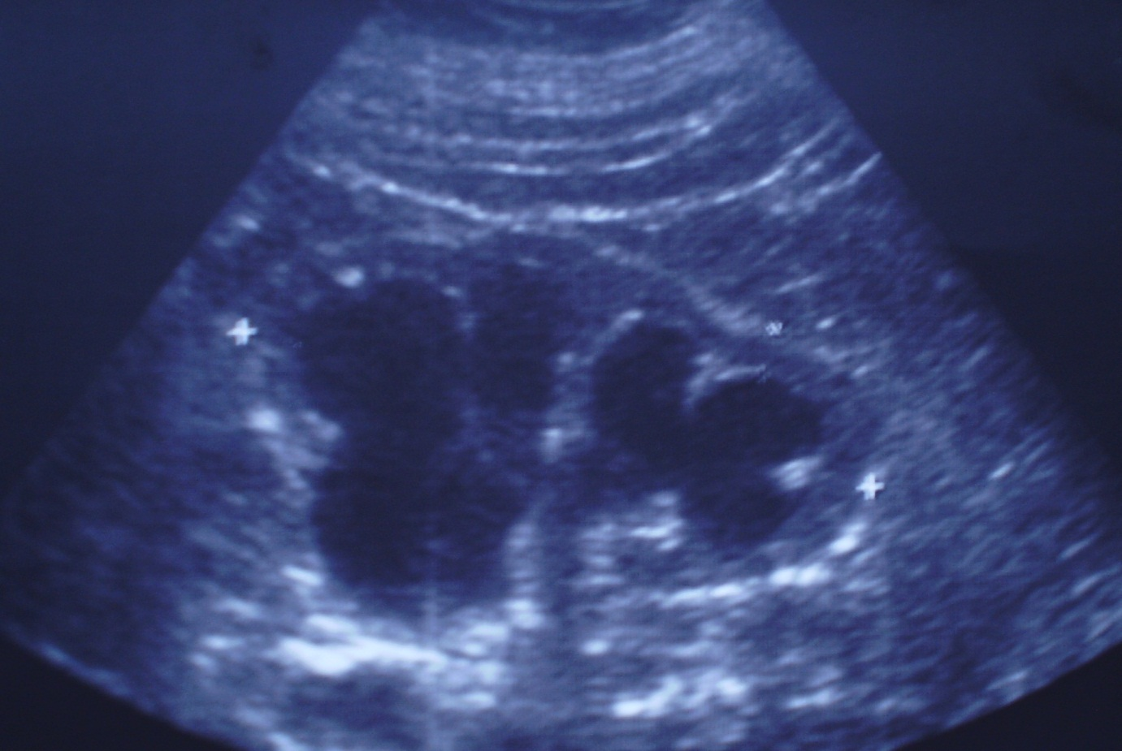
Синдром обтурації сечовидільної системи
Спостерігається при порушенні відтоку сечі внаслідок наявності конкременту в сечоводі, пухлини сечового міхура, пухлини заочеревинного простору або черевної порожнини.
Візуалізація в нирковому синусі рідинного утворення неправильної форми (у вигляді лілії або дерева), можливо зменшенням товщини паренхіми.

Slide 57
ДЯКУЮ за
УВАГУ

